Slide 1
第十三章 I/O系统（一）
I/O基本概念
苏州大学计算机科学与技术学院

Slide 2
内容
I/O系统概述
I/O硬件组成
I/O设备接口

Slide 3
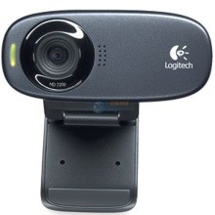
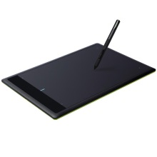

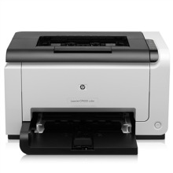
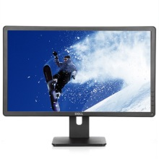
概述
计算机2个主要任务：
  I/O操作-更加频繁
  计算
I/O设备特点
  种类繁多，不断有新设备出现
  接口标准化：如USB
如何适应I/O设备的特点是操作系统的一个挑战

Slide 4
I/O系统的对象和任务
I/O系统的主要对象
  I/O设备和对应的设备控制器
I/O系统的主要任务
  完成用户提出的I/O请求
  提高I/O速率
  改善I/O设备的利用率

Slide 5
I/O系统的基本功能
隐藏物理设备的细节
与设备的无关性
提高处理机和I/O设备的利用率
对I/O设备进行控制
确保对设备的正确共享
错误处理

Slide 6
设备独立性
为了提高操作系统的可适应性和可扩展性
  现代操作系统中实现了设备独立性，也称为设备无关性
  应用程序独立于具体使用的物理设备
实现方法
  引入逻辑设备和物理设备
  在应用程序中 使用逻辑设备名来请求使用某类设备
  而系统在实际执行时使用物理设备名
  系统必须具有将逻辑设备名转换为物理设备名的功能
  类似于存储管理中的逻辑地址和物理地址的概念

Slide 7
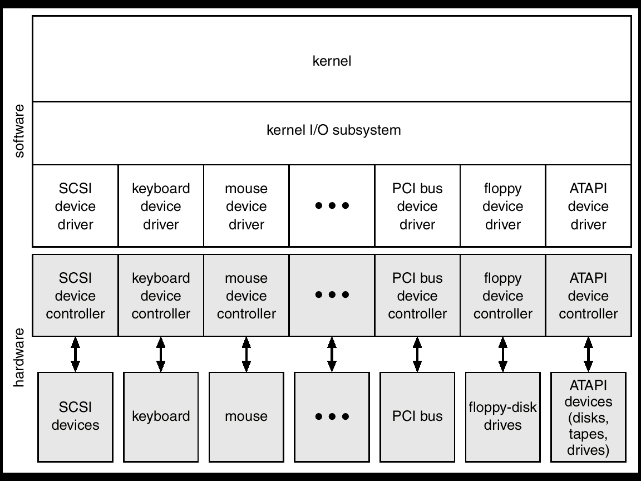
内核I/O结构
I/O应用接口
I/O驱动接口
I/O系统的核心是I/O管理和控制

Slide 8
I/O应用接口
I/O系统调用将设备的行为封装成一些通用类型
设备驱动层对内核隐藏了I/O控制器的不同细节
设备在许多方面有很大差异
  字符流或块
  顺序或随机访问
  共享或独占
  操作速度
  读写、只读、只写

Slide 9
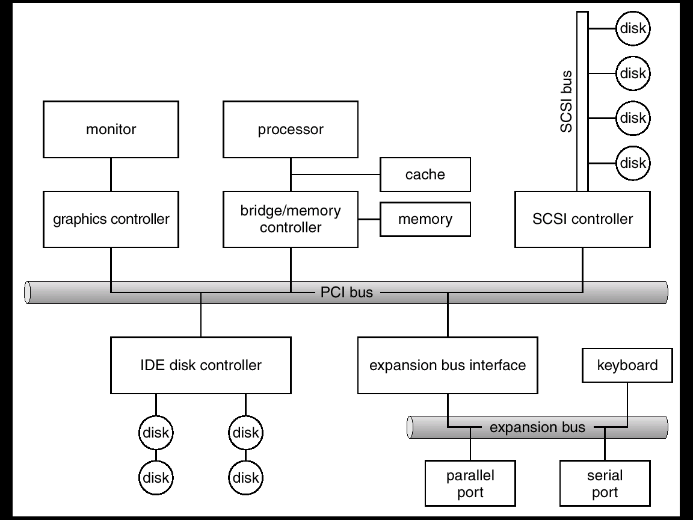
I/O硬件
概念
  端口
  总线（链环或共享总线）
  控制器（主机适配器）
I/O指令控制设备

Slide 10
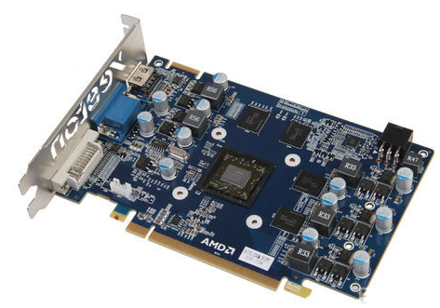
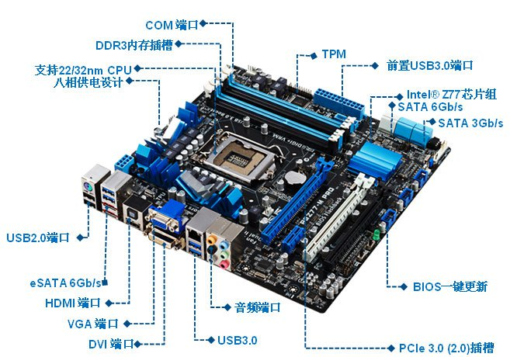

Slide 11
I/O硬件控制
控制设备方法（通过设备地址）：
  直接I/O指令
    IN AL,60H
    OUT 61H,AL
  内存映射I/O
    设备地址和内存统一编址
I/O寄存器
  状态寄存器
  控制寄存器
  数据输入寄存器
  数据输出寄存器

Slide 12
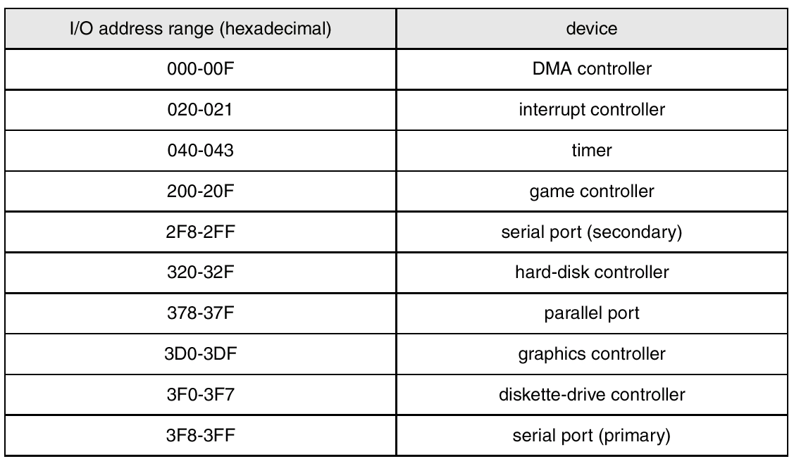
PC中的设备I/O端口位置（部分）

Slide 13
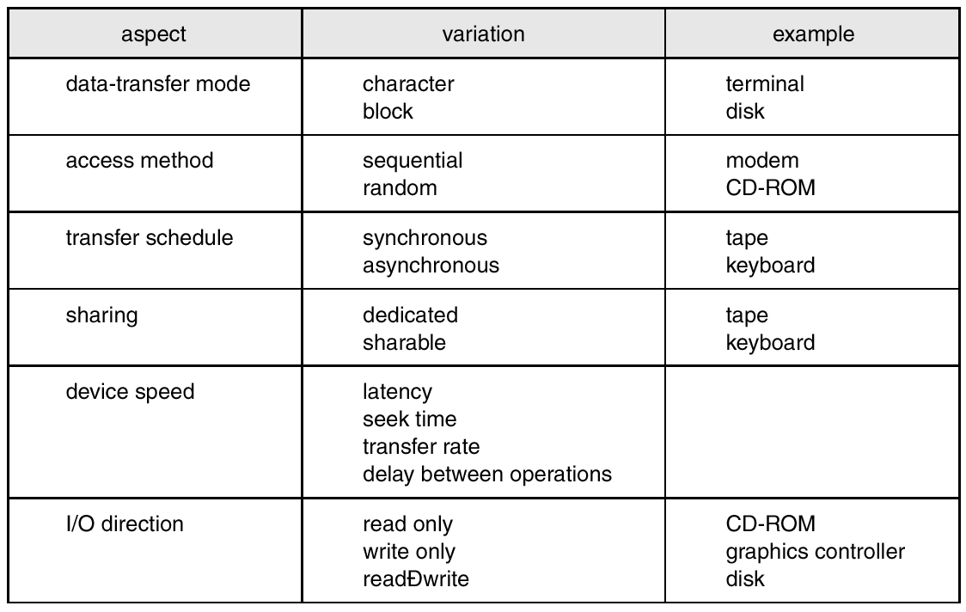
I/O设备的特点

Slide 14
I/O设备的类型
按使用特性分类
  存储设备、I/O设备
按传输速率分类
  低速设备：键盘、鼠标器、语音的输入和输出等
  中速设备：行式打印机、激光打印机等
  高速设备：磁带机、磁盘机、光盘机等
按信息交换的单位分类
  块设备、字符设备
按设备的共享属性分类
  独占设备、共享设备

